Slide 1

MES VACANCES D’ÉTÉ
Judit Minda
12.a

Slide 2
„On mesure le bonheur d’un couple à leurs photos, et les photos se prennent pendant les vacances; sans les photos de vacances, on ne pourrait jamais prouver qu’on a été heureux.”
/David Foenkinos/

Slide 3
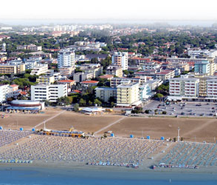
Bibione

Slide 4
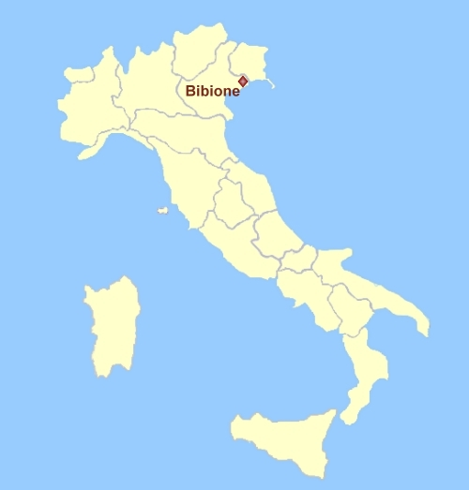
Bibione
un lieu de vacances populaire
situé dans le département de Venise, au bord de la mer Adriatique
fondé en 1956
-> devenu populaire en 1980

Slide 5
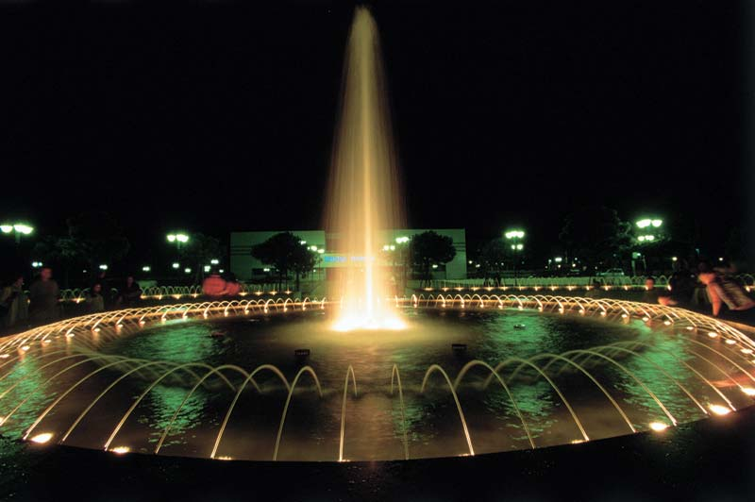
Bibione
de nos jours: 11.000 habitants
beaucoup de touristes:
Allemands, Autrichiens, Tchèques, Hongrois
visiter le phare et le bain thermal
prendre un bain de soleil et se baigner à la plage

Slide 6
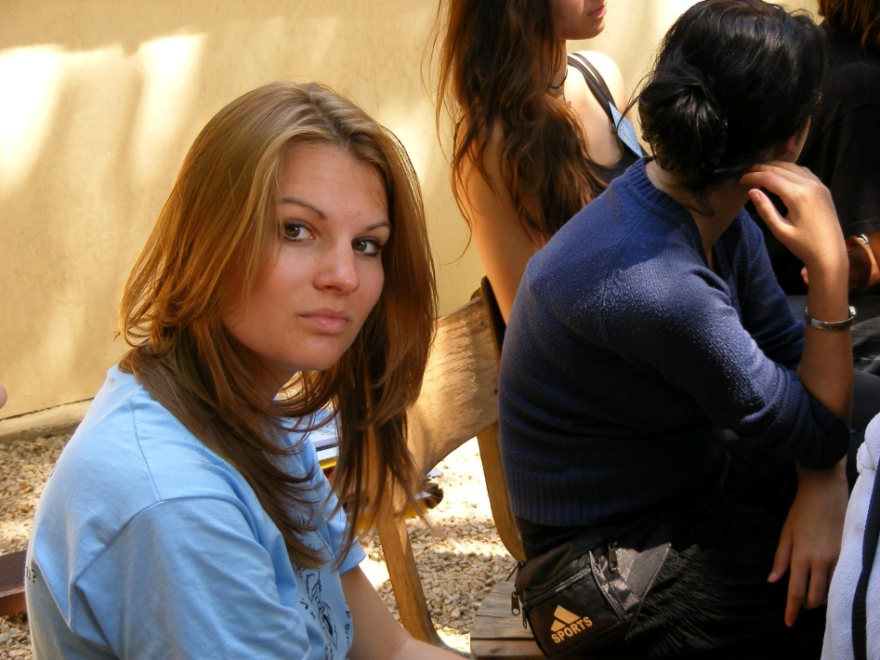
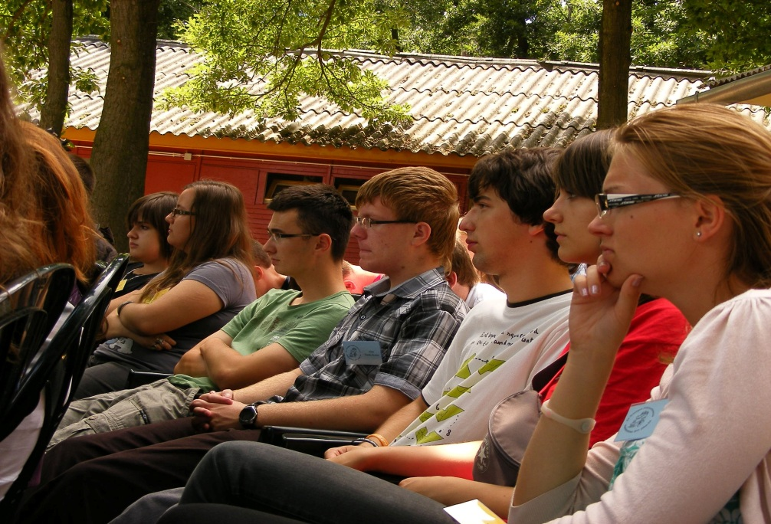
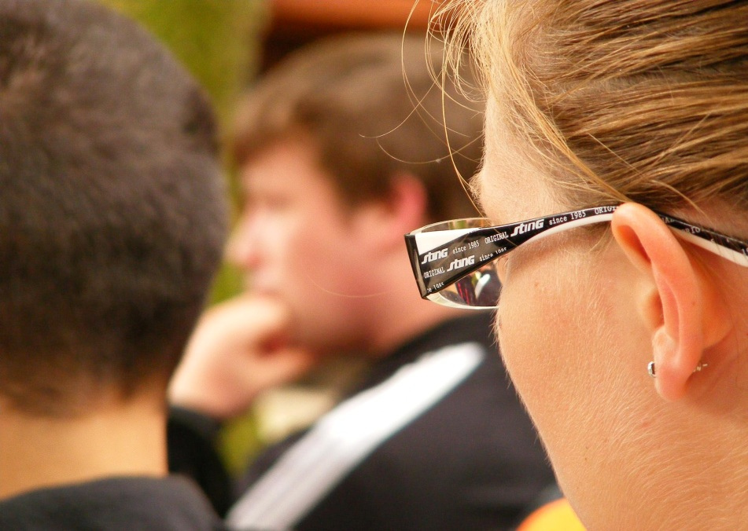
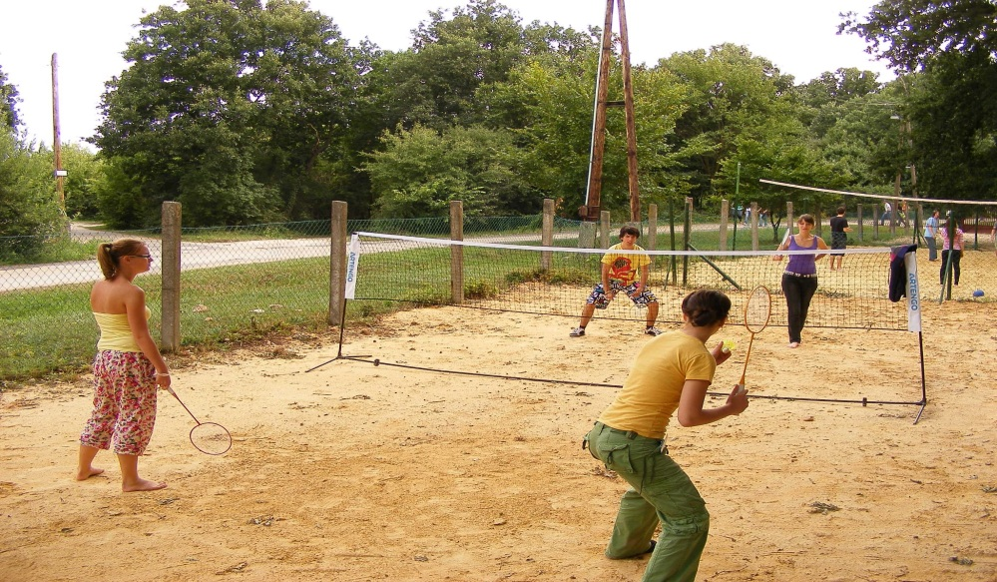
Káptalanfüred

Slide 7
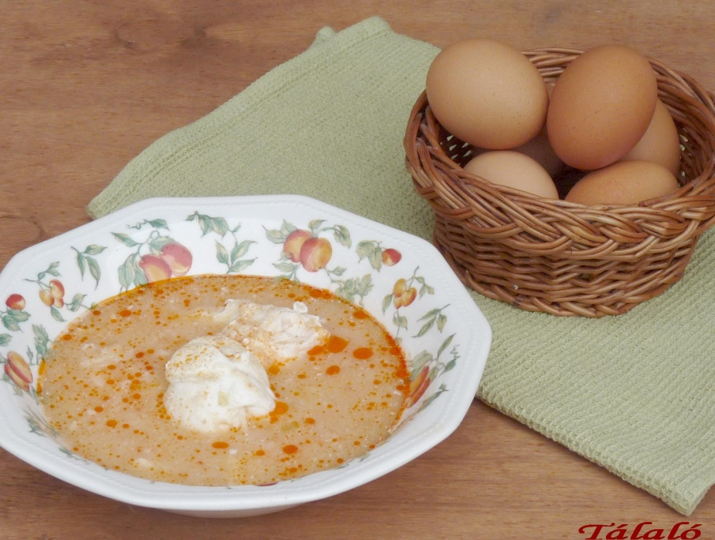
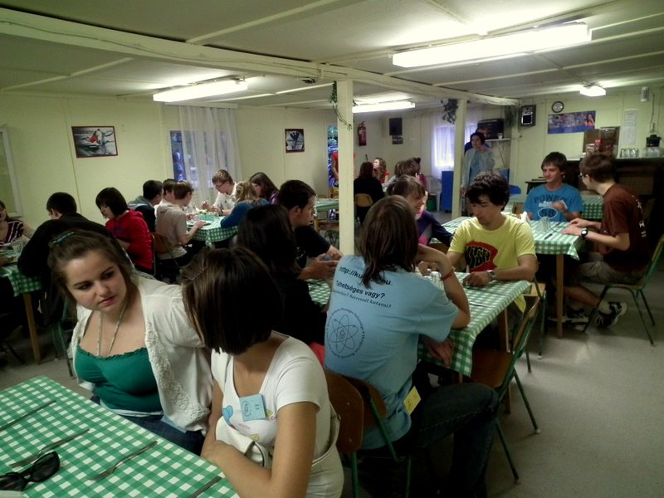
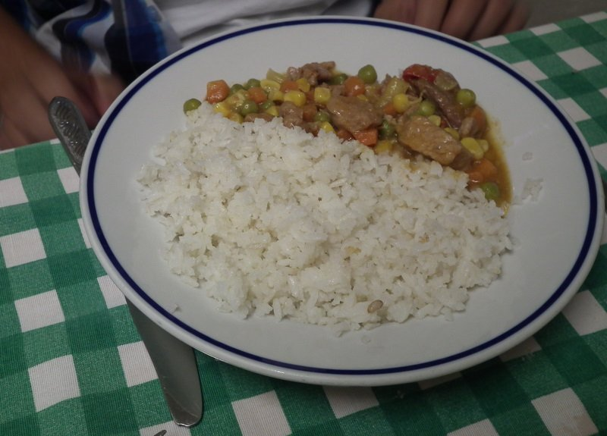
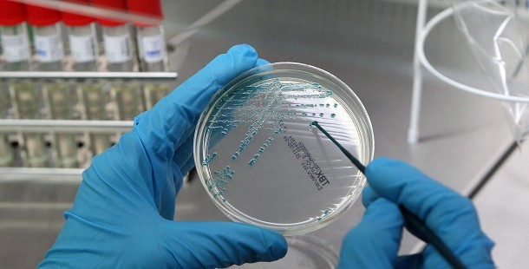
Káptalanfüred

Slide 8
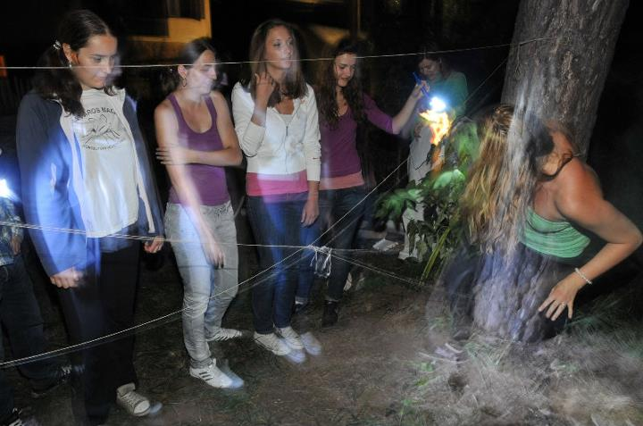
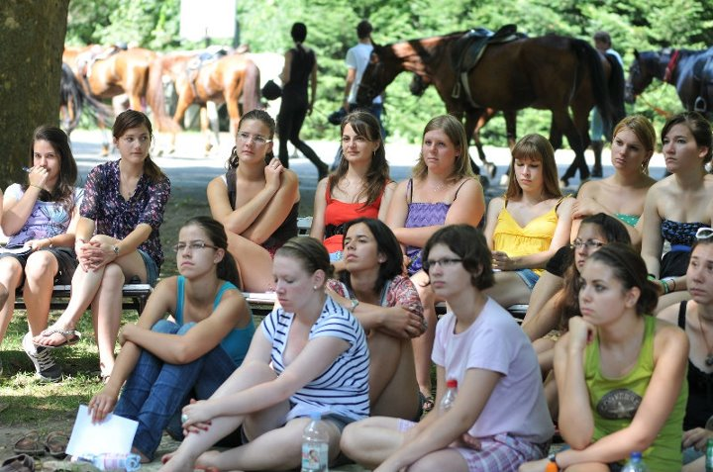
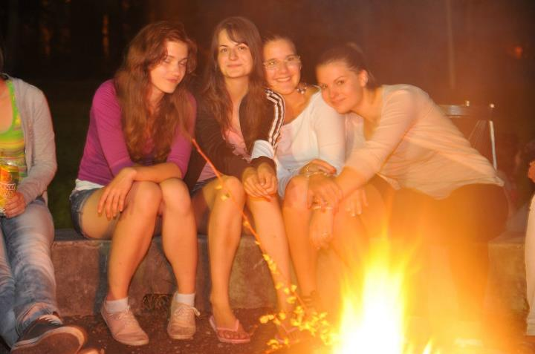
Le lac de Tata

Slide 9


